Slide 1
Възхитителни природни чудеса

Slide 2
Каньонът на антилопата
Разположение – Аризона (САЩ), в индиански земи
Състав - два скалисти пролома - „Горен Каньон” и „Долен каньон”, дълбок 46 м.
Феномен - падащите снопове слънчева светлина
Достъп - такса $6 за посеще-ние и такса от $20 на племето Навахо, които управляват земите на каньона.

Slide 3
Вълната
Разположение - границата на Аризона и Юта (САЩ)
Възраст - 190 млн. години (юрския период)
Формиране на скалите – от действието на водната ерозия върху застиналите дюни от разноцветен пясък
Достъп – чрез 4-5 км. пешеходен поход

Slide 4
Кристалната пещера на гигантите
Разположение - в щата Чиуауа (Мексико), открита на 300 м. дълбочина във варовикова твърд на мината Найка, която събира консистенции от сребро и оловно-цинкова руда.
Съдържание – огромни селенитни кристали от полупрозрачно злато и сребро, някои с дължина над 10 м. и тегло 55 тона
Форма – Дълбочина 27 метра, температурата - до 58°C, влажност на въздуха - 90%

Slide 6
Шоколадовите хълмове
Разположение – област от 50 км². в Бохол, Филипините
Форма – 1268 хълма с перфектна конусовидна форма и височина 30-50 м., покрити с кафява трева през сухия сезон
Формиране – теории за ерозирал варовик, субокеански вулканизъм или издигане на морското дъно

Slide 7
Окото на Сахара
Разположение - Мавритания, югозападната част на пустинята Сахара
Размери - 50 км в диаметър, идеално кръгла форма и плоско дъно
Формиране – теории за паднал метеорит или разместване на слоевете и ерозия

Slide 8
Пътят на гигантите
Разположение - североизточния бряг на Северна Ирландия
Размери - 40 000 симетрични базалтови шестоъгълни колони (има и с 4 или 5 стени), височина 12м. и дебелина до 28 м.
Формиране – резултат от древно вулканично изригване

Slide 10
Вълнистата скала
Разположение – Уейв Рок, Западна Австралия
Размери – височина 15 м. и дължина 110 м.
Форма на висока прииждаща океанска вълна

Slide 11
Великата синя дупка
Разположение - на 100 км. от сушата на град Белиз (Латинска Америка)
Форма - част от бариерна риф система с перфектна кръгла форма
Размери - напречно 400 м. и дълбочина 145 м.

Slide 12
Портата на ада
Разположение – гр. Дарваз, Узбекистан
Откриване - при сондажи за газ се отваря огромна подземна кухина, която вече 35 години непрекъснато бълва пламъци

Slide 13
Белоградчишките скали
Разположение - западен Предбалкан, гр. Белоградчик
Етапи на формиране:
близо 200 млн. г. наслоени песъчливо-мергелни скали са били заляти от море и са се споили в конгломерати
под влияние на природни явления варовиците са се изваяли като скулптури на различни същества.
Размери: 30 км дължина, 3 до 5 км ширина, 200 м височина

Slide 14
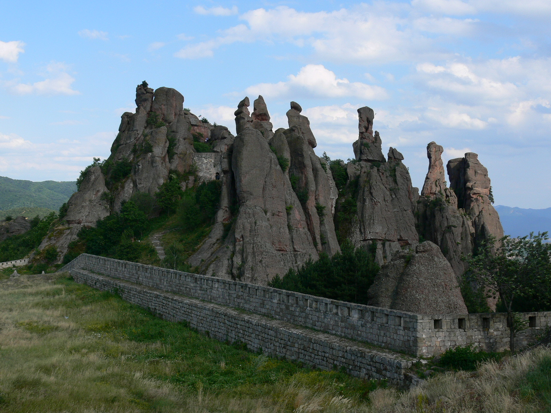
Природното чудо на България

